Slide 1
软件工程
主讲人：王荣存
E_Mail：rcwang@cumt.edu.cn
办公室：A330-2

Slide 2
第二章 项目计划
计划
时期
主要内容
2.1 问题定义
2.2 可行性研究
2.3 系统流程图
问题定义
可行性研究
是
开发
时期
可行否？
否
......
终止项目
Notes:
计划时期是软件生命周期的第一个时期，它包括问题定义和可行性研究两个阶段。
首先进入问题定义阶段，确定系统的目标与范围。
然后，开始对问题进行可行性研究，弄清所定义的项目是不是可以实现和值得开发，存在那些风险。
如果，通过可行性研究认为开发这个项目是可行的，则开始制订项目的实施计划，开始整个项目的开发。
如果，认为该项目的开发存在很大的风险，在技术上存在很多问题，不能或不值得开发。则应该终止整个项目。

Slide 3
2.1 问题定义
【目的】
明确用户要计算机解决的问题是什么。
【任务】
确定问题的背景、待开发系统的目标和范围。
【方式】
⑴口头形式了解用户的要求；
⑵阅读用户提供的相关资料；
了解与该问题相关的领域知识;
(3)现场观察甚至亲自参加操作;
【成果】
《软件开发任务书》
系统分析员
要抓住问题的本质
及时纠正错误要求
Notes:
问题定义是计划时期的第一个阶段。
目的：弄清用户要计算机“解决的问题是什么”
任务：通过系统分析员和用户的反复交流，确定待开发系统的目标与范围，写出“软件开发任务书”
要抓住问题的本质，及时纠正用户对系统的提出的错误要求

Slide 4
2.1 问题定义
《软件开发任务书》内容：
⑴项目名称
⑵开发背景
⑶项目目标
用户对新系统的主要目标；
⑷项目范围
功能、性能、输入/输出；
与本系统相连的其他系统；
费用，时间……
⑸初步想法
在用户提出的需求的基础上，分析人员考虑可以实现的其他功能
⑹提出可行性研究的计划
人力与设备费用的减少；
处理速度的提高；
控制精度或生产能力的提高；
管理信息服务的改进；
自动决策系统的改进；
人员利用率的改进。
Notes:
通常要说明6个方面的问题：
1、项目的名称
2、用户当前工作的情况，或项目提出的原因…
3、用户对新系统的目标
4、项目范围：功能、性能、输入\输出……
5、初步想法：在用户提出的需求的基础上，分析人员考虑可以实现的其他功能
6、提出可行性研究的计划。比如，可行性研究的时间和费用等问题。

Slide 5
2.1 问题定义
【例1】教材科开发一个教材销售系统。
⑴项目名称：教材销售系统
⑵开发背景：人工发售教材手续繁琐，且易出错。
⑶项目目标：
建立一个高效率、无差错的微机教材销售系统。
⑷项目范围
利用现有PC
软件开发费用不超过......，完成时间……
⑸初步想法：
建议在系统中增加采购功能、对缺书的统计……
⑹提出可行性研究的计划
建议进行大约2天的可行性研究
单机？C/S? B/S?
是否需要购置服务器？
Notes:
通过对教材销售的主要负责人进行的初步调查，
项目名称：教材销售系统
当前工作中存在的问题：人工发售教材手续繁琐，且易出错。
项目的范围：利用现有计算机，软件开发费用不超过基础上增加对缺书的统计和5000元。
初步设想：在销售系统的采购功能。
教材销售的负责人只是让我们开发一个教材的销售系统，但是，系统分析人员通过对系统的分析，认为可以增加对缺书的统计与采购功能。
可行性研究：计划进行大约十天的可行性研究，并且研究费用不超过1000元。
从这个例子中可以看出只有清楚的了解了当前工作中存在的问题，才能深刻理解用户对新系统的需求。
而为了能够找准用户急需解决的根本问题，系统分析员还应该在与用户交流的基础上，收集更为广泛的材料，包括了解与该问题相关的领域知识，现场观察甚至亲自参加操作。
这个例子比较简单，所以项目范围的内容很少，仅仅给出了一个软件费用的范围和对于已经存在的硬件系统的使用。而一个复杂系统的项目范围还应包含更多的内容。
包括：系统的功能、性能、约束、接口及可靠性。
下面，我们给出一个比较复杂的例子，来看看对项目范围的定义

Slide 6
2.1 问题定义
【例2】开发一个传送带分类系统的软件(CLSS)
问题描述：
1
传送带移动方向(2米/秒)
2
ID
121
ID
110
ID
111
ID
100
3
4
条形码
分流器
5
销售
系统
零件号
数据库
分类站
6
Notes:
我们简单的描述一下这个系统
“传送带分类系统”将沿传送带移动的盒子进行分类。每一个盒子由一个包含零件号的条形码来标识，并在传送带末端分别送到六个箱子中的一个。
这些盒子要通过一个由条形码阅读器及一台PC所组成的分类站。
分类站的PC连接到一个分流器上，它把盒子分送到不同的箱子中。
盒子以随机的顺序通过，且其间的距离相同。传送带以每分钟2米的速度移动。

Slide 7
2.1 问题定义
【例2】开发一个传送带分类系统的软件(CLSS)
⑷项目范围——软件功能
⒈读取条形码输入
CLSS软件以和传送带速度一致的时间间隔接受来自条形码阅读器的信息。
⒉解码零件数据
条形码数据被解码成盒子的标识格式。
⒊检索数据库
软件可在最多可容纳1000个条目的零件号数据库中进行检索，以确定当前在分类站位置的盒子应该放到哪个箱子中。

Slide 8
2.1 问题定义
【例2】开发一个传送带分类系统的软件(CLSS)
⑷项目范围——软件功能
⒈读取条形码输入
⒉解码零件数据
⒊检索数据库
⒋确定合适的箱子
箱子的信息被送到分流器，以把盒子放进合适的箱子中。
⒌维护盒子目的地的记录
每一个盒子所放进的箱子的记录均被保存起来以供以后提取及报告。
6. 错误发生时，发出警告，停止分流器工作

Slide 9
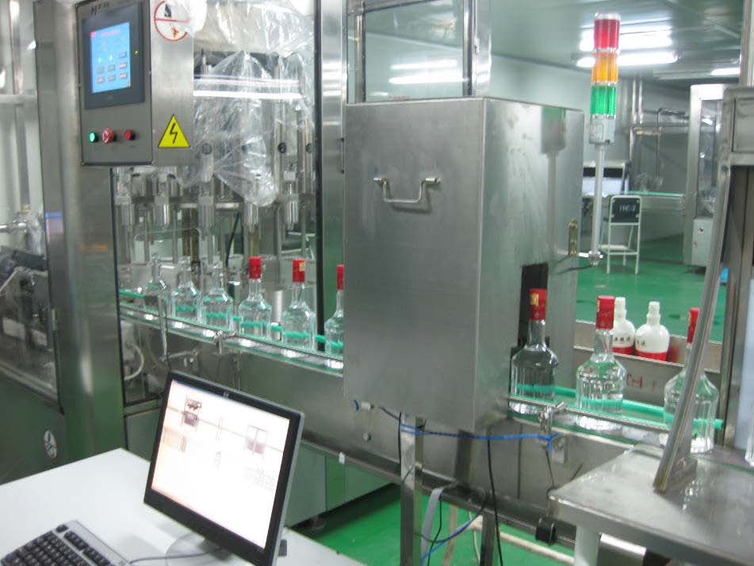

2.1 问题定义
出错指示灯
灌装机
RFID生产信息初始化器
操作：写入实时生产信息
批次号
监控界面
次产号时间
班组号等
出错：声光报警提示

Slide 10
2.1 问题定义
【例2】开发一个传送带分类系统的软件(CLSS)
⑷项目范围——软件性能
每个盒子的处理必须在下一个盒子到达条形码阅读器之前完成。前提：
传送带的速度=2m/s，且盒子等间距
最多可容纳1000个条目的零件号数据库
⑷项目范围——外部接口(接口传送的信息)
⒈运行软件的设备、由软件控制的设备
PC、条形码阅读器、分流器
⒉已存在、且必须与新软件连接的软件
销售软件和分类软件配合，制作已经发货的列表
⒊通过键盘或其他I/O设备使用软件的人
Notes:
软件的范围一定要准确的定义好，否则不同的性能和约束条件下，开发相同功能的软件在开发工作量上会有几个数量级的巨大差别。
例如，如果传送带的平均速度增长10倍且盒子不再是等距的，或数据库中的数据量增大10倍，软件就会复杂的多，因此就需要更大的工作量。
所以，一定要定义好软件的范围。
这种接口包括新软件有密切关系的软硬件环境。
如，
1、运行软件的设备以及直接由软件控制的设备，如本系统中的分流器，条形码阅读器
2、已存在，并且要与新软件连接的软件。如已经存在的产品销售软件必须和分流软件配合使用，有销售软件决定各个产品应该送往那写盒子，并且读取分流软件的分流信息，从而制作已经发货的列表。
3、接口还可以是通过键盘或其他I/O设备使用软件的人。
总之，通过接口传送的信息必须被清楚的理解。

Slide 11
项目范围类型（1）
1. 按内容分类
① 软件功能
② 软件性能
按照系统的性能要求分类。例如联机系统的响应时间、系统需要的存储容量、后援存储器、重新启动、安全性和可靠性等方面的要求。
③ 外部接口、运行环境
④ 未来可能出现的问题
不属于当前系统开发范围的问题
将来很可能会提出这些问题

Slide 12
项目范围类型（2）
2.按用户的期望分类
① 正常需求
用户陈述的针对系统的目标。
② 期望需求（隐式需求）
可能由于是非常基础的而用户没有显示的陈述
软件安装、人机交互容易；
整体的操作可靠；
③ 兴奋需求
在用户的期望范围之外，如果实现将令人愉快和出乎意料。

Slide 13
项目范围类型（3）
3.按必要性分类
① 强制需求
除非软件与这些需求一致，则该软件是不可接受的
② 希望需求
这些需求将增进软件产品功能，但是如果缺乏的话也不是不可接受
③ 任选需求
这个功能可有可无

Slide 14
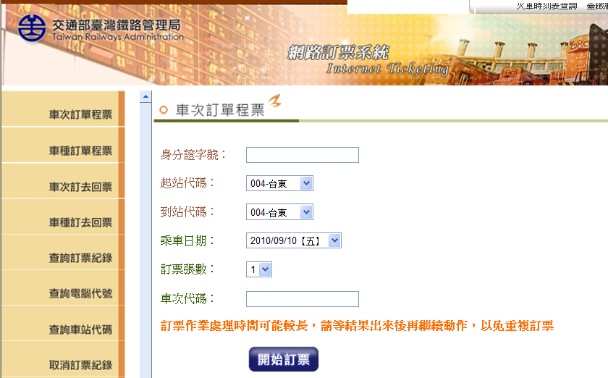
案例分析:火车票订票系统
火车票可像机票一样使用电子客票，网络上订票，打印出来即可乘车
http://railway.hinet.net/

Slide 15
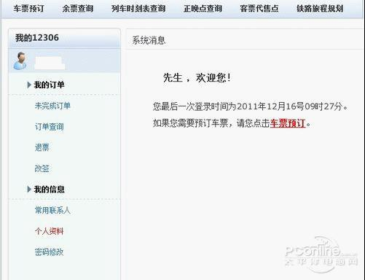
案例分析:火车票订票系统
火车票可像机票一样使用电子客票，网络上订票，打印出来即可乘车

Slide 16
案例分析:火车票订票系统
1. 软件功能
在计算机网络，数据库和先进的开发平台上，利用现有的软件，配置一定的硬件，开发一个的火车票订票系统，实现车票销售的自动化，为铁路的决策层提供准确、精细、迅速的火车票销售信息。
采用Browser/Server结构，分为两个子系统：销售子系统，管理子系统。
Notes:
正常、强制的需求

Slide 17
案例分析:火车票订票系统
1.软件功能
销售子系统
[1]查询火车票信息
[2]输入、存储旅客信息
[3]出票及帐单的生成和打印
管理子系统
系统管理员：
[1]和现有软件连接，读取火车信息
[2]查询旅客信息
[3]火车票销售情况核算
铁路决策层
[4]火车票销售的统计分析
正常、强制的需求

Slide 18
案例分析:火车票订票系统（2）
2.为了保证系统能够长期、安全、稳定、可靠、高效的运行，火车票订票系统应该满足以下的性能要求：
⑴系统数据处理的准确性
火车票查询功能是系统重要的数据来源。
火车票数量和时间的准确性很大程度上决定了销售系统的成败。
在系统开发过程中，必须采用一定的方法保证系统的准确性。

Slide 19
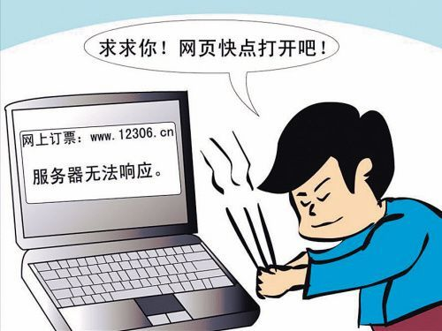
案例分析:火车票订票系统（3）
⑵系统的响应速度
要充分考虑系统当前和将来可能承受的工作量，使系统的响应时间能够满足企业对信息处理的需求。
火车票信息查询的响应速度为秒级
统计分析时，根据所需数据量的不同而从秒级到分钟级，原则是保证操作人员不会因为速度问题而影响工作效率。

Slide 20
案例分析:火车票订票系统（4）
⑶系统的易扩充性
系统提供足够的手段进行功能的调整和扩充。
订票方式的改变
扩展到移动平台上订票系统；
开放订票系统接口，可以从其他电子商务网站购买火车票。类似淘宝销售彩票
火车票查询方式的不断完善和更新
可以与酒店房间预订、机票预定等结合。
Notes:
1、开放订票系统接口，可以从其他电子商务网站购买火车票。类似淘宝销售彩票。
2、移动平台上的购票，安卓，苹果手机上的订票软件；
3、除了订票外，还可以与酒店房间预订、机票预定等结合。

Slide 21
案例分析:火车票订票系统（5）
⑷系统的易用性
易用的人机交互界面
尽量使用用户熟悉的术语和中文信息的界面；
要提供足够的在线帮助，缩短用户对系统熟悉的过程。
⑸系统的易维护性（数据完全性）
火车票预定系统中涉及到的数据是铁路相当重要的信息，系统要提供方便的手段供系统维护人员进行数据的备份，日常的安全管理，系统意外崩溃时数据的恢复等工作。

Slide 22
案例分析:火车票订票系统（6）
⑸系统的先进性
目前计算系统的技术发展相当快，做为火车票预定系统工程，应该保证系统在下个10年时间里仍旧是先进的，在系统的生命周期尽量做到系统的先进，充分完成铁路信息处理的要求而不至于落后。
在系统设计和开发的过程中，应在考虑成本的基础上尽量采用当前主流并先进且有良好发展前途的产品。

Slide 23
案例分析:火车票订票系统（7）
3.火车票预定系统的运行环境：
火车票预定系统中的各个子系统的硬件和软件的配置如下：
1．服务器端的运行要求： （示例）
系统软件： CentOS-4以上
数据库管理系统：Oracle 9i
硬件要求：双Xeon(至强)处理器, 4G内存, 双1TB，RAID 1 或 RAID 10
2.客户端的运行要求：
软件：IE 6.0 以上，Firefox 1.5(目前不支持)

Slide 24
2.2 可行性研究
一个项目并非一定可行
足够了，别再研究了，开始吧！
失败！？
几年后......
Notes:
在用户和分析员共同审查了问题定义阶段完成的“软件开发任务书”，并一致同意说明书的内容，且同意把工作继续下去后，就可以转入下一个阶段--------可行性研究
并非所有的项目都是一定可行的，没有经过细致的可行性研究而失败的先例有很多。
然而一个太过经常的情形是：软件工程师匆匆的越过这个问题，或是被没有耐心的管理者或用户推着通过，最终陷入从开始就注定有问题的项目泥潭中。
比如一个软件公司的老板总会不耐烦的说：“足够了，开始进行吧”；然而几年之后，这个项目便被作为大的失败而出现在报纸上。

Slide 25

2.2 可行性研究
一个项目并非一定可行
基于23,000多个项目统计
失败
遇到挑战
(完成了，但超时或超支）
28%
46%
26%
成功

Slide 26
2.2 可行性研究
【目的】
在最短的时间内，花费最小的代价，确定定义的项目是不是可能实现和值得开发。
【任务】
⒈经济可行性
⒉技术可行性
⒊运行可行性
⒋法律可行性
值得开发
可能实现

Slide 27
2.2 可行性研究
⒈经济可行性
【任务】
市场需求；
市场盈利模式，多长时间可以回收成本？
评估项目的开发成本；
项目成功后，用户能得到什么好处？
【方法】
①费用估计
②效益估计
③成本效益分析
产品软件
项目软件

Slide 28
2.2 可行性研究
⒈经济可行性——【①费用估计】
⑴设备
计算机硬件、空调、电源、机房及其它设施；
系统软件，DBMS，各种应用软件(包括软件包)的估算；
⑵人力
管理人员、研制人员、数据及文档资料管理人员、维护人员的工资、奖金、和社会福利；
⑶办公费
办公房屋租赁费和物业管理费、通信费、办公消耗品、水电空调费、设备折旧；
员工在职培训费用；
⑷商务成本
差旅、餐饮…
⑸评审费用
项目软件

Slide 29
2.2 可行性研究
⒈经济可行性——【①费用估计】
软件开发价格 ＝ 开发工作量 × （开发费用 /人·月 ）
开发工作量＝ A × σ ×τ
估算工作量经验值A
人·月 = 6(6个开发人员) ×6(工作6个月) = 36人·月
风险系数σ ：1-1.5
软件企业对项目的业务领域不熟悉或不太熟悉
用户能否完整明白地表达他们真实的需求，从而造成软件企业需要不断地完善需求获取，修改设计等各项工作
复用系数τ ：0.25-1
软件企业建立起能够复用的构件库（核心资产库）；
已有一些软件产品，仅作二次开发；
从而使软件开发工作量减少；

Slide 30
2.2 可行性研究
⒈经济可行性——【①费用估计】
软件开发价格 ＝ 开发工作量 × 开发费用／人·月
B:平均工资
开发费用／人·月 ＝（P＋Q＋R）× S× T
P（人头费）
员工工资、奖金和国家规定的各项按人计算的费用
国家规定的公积金 7%，医疗保险金12%，养老金22%，失业金 2%
工伤保证金0.5%，生育保证金0.5%，残疾基金1.6%，工会基金2%
P ＝ B × 1.476

Slide 31
2.2 可行性研究
⒈经济可行性——【①费用估计】
软件开发价格 ＝ 开发工作量 × 开发费用／人·月
B:平均工资
开发费用／人·月 ＝（P＋Q＋R）× S× T
Q（办公费）
办公房屋租赁费和物业管理费、通信费、办公消耗品、水电空调费、设备折旧、差旅费；
企业对员工的在职培训所支付的费用
Q ＝ B／3
R（国家税收和企业利润）
营业税: 营业额× 5%、所得税:利润× 25%
各种附加费: 利润× 11%
R ＝ B／3

Slide 32
2.2 可行性研究
⒈经济可行性——【①费用估计】
软件开发价格 ＝ 开发工作量 × 开发费用／人·月
B:平均工资
开发费用／人·月 ＝（P＋Q＋R）× S× T
S（管理系数）
按每十个开发人员配备两个管理人员即管理成本
1 ≤ S ≤ 1.2
T（优质系数）
提高软件质量，必然有所开支，即质量成本
ISO9000质量体系认证、 ISO27001安全认证、CMMI的认证来确定
取值1.05、1.1、1.15、1.2

Slide 33
2.2 可行性研究
⒈经济可行性——【①费用估计】
20万项目
开发工作量 =6(6个开发人员)×6(工作6个月) = 36人·月
B（平均工资）= 3000
P（人头费）= 3000 ×1.467 = 4401
Q（办公费）= B/3 = 1000
软件开发价格 =36×(4401 + 1000) =194436
营业税 = 200000×5%= 10000
利润 = - 4436

Slide 34
2.2 可行性研究
⒈经济可行性——【②效益估计】
⑴新软件提供哪些以前不能做或难以做到的工作；
提供信息的速度、精度、质量有什么提高；
⑵使用新系统增加的收入、节省的运行费。
如：
本系统可以高速、准确地处理和提供管理工作所需的各类统计报表和分析报告，避免工作过程中可能出现的文件丢失、计算失误、文件流程多、审阅慢、报表报告格式不规整、存档管理复杂等情况......
可以减轻基层工作人员大量繁琐的书写、计算工作，节约管理成本，提供有关工程的准确全面细致的决策信息，促使管理人员决策科学化，管理水平上新台阶.....
估计每年可以节省管理费用10万元......
项目软件

Slide 35
2.2 可行性研究
⒈经济可行性——【②效益估计】
市场需求；
市场盈利模式；
多长时间可以回收成本。
产品软件

Slide 36
2.2 可行性研究
⒈经济可行性——【③成本效益分析】
资金的时间价值计算公式：
F＝P× ( 1＋i ) ^{N}
其中：
F：投资的将来值；
P：投资的现在值；
i：利率；
N：年数；
把5000元存入银行3年(利率0.12)，3年后的价值为
F=5000(1+0.12)³=7024.64
要在3年底获得5000元的收入，现在要投资为
P=F/(1+i)^{N}=5000/(1+0.12)³=3558.90

Slide 37
2.2 可行性研究
⒉技术可行性
【任务】
根据客户提出的系统功能、性能及实现系统的各约束条件，从技术角度研究实现系统的可行性。
【方法】
①资源分析
⒈管理人员和各类专业技术人员；
⒉是否具备必需的软件、硬件资源和工作环境等。
⒊开发人员是否对术语、缩写、开发模式有一致的理解；
⒋人员是否进行了必要的培训；
②技术分析
现有的技术能否实现这一新系统？
有哪些技术难点？
建议采用的技术先进程度怎样？

Slide 38
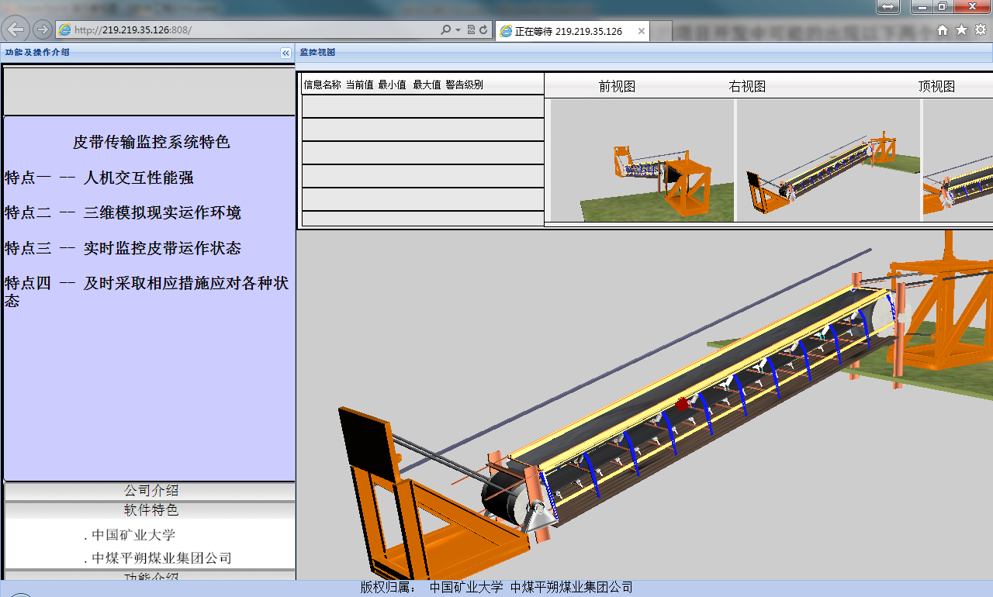
2.2 可行性研究
⒉技术可行性

Slide 39
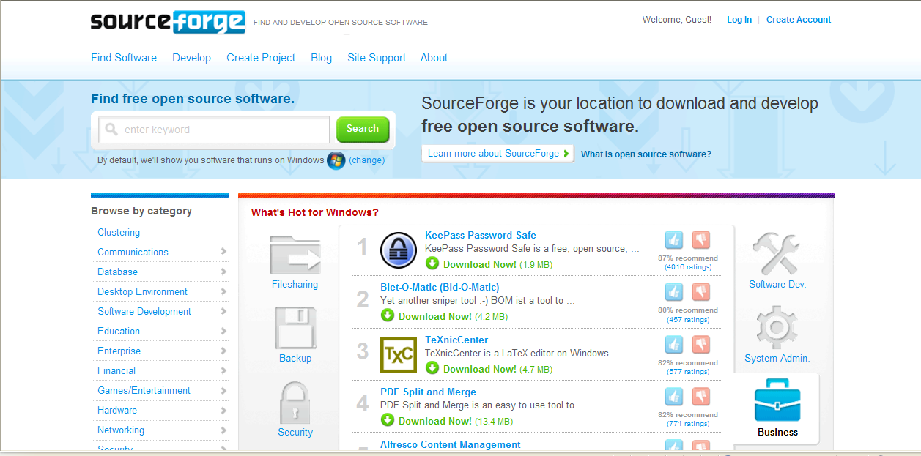
2.2 可行性研究
⒉技术可行性
http://sourceforge.net/

Slide 40
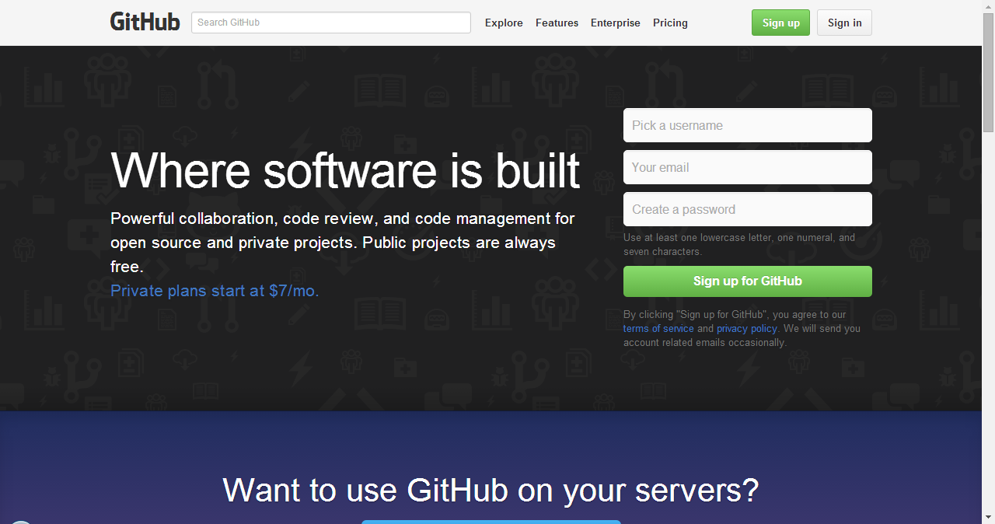
2.2 可行性研究
⒉技术可行性
https://github.com/

Slide 41
2.2 可行性研究
⒊运行可行性
新系统的运行方式用户可以接受吗？
体制的改变；
人员的变动；
......

Slide 42
2.2 可行性研究
⒋法律可行性
确定由于开发软件项目是否会侵犯他人、集体或国家的利益，是否会违反国家的法律。
法律方面的问题类型多样：
1、操作系统、开发工具侵犯版权
2、软件所使用的技术侵犯技术专利
3、造成生产安全问题
典型软件：
番茄家园；
ATM软件造成银行客户损失；

Slide 43
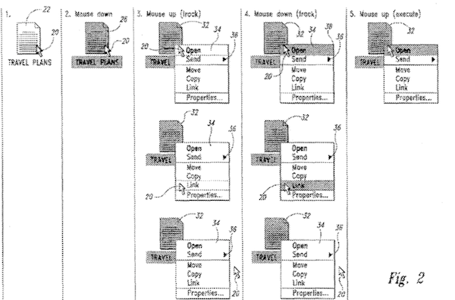
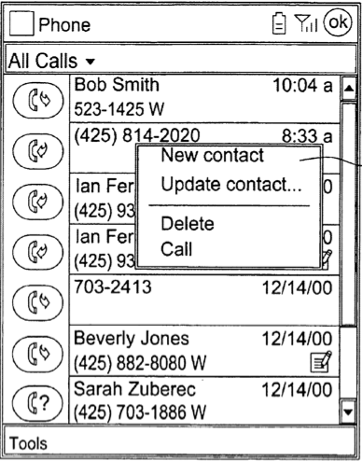
专利号5,579,517，长文件名支持
第5版之前的MS-DOS仅支持11个字符的文件名（包括扩展名在内），所以微软发明了一种同时支持长文件名和短文件名的方法。使用过DOS操作系统的朋友应该知道，超过11个字符的文件名DOS会自动缩短，并用～符号替代一部分，这个专利就是关于这个实现的。由于android 系统支持 FAT 格式的 MicroSD (TF) 卡，所以在卡上存储的数据必然要支持DOS长文件名，换句话说，任何一个支持 FAT 格式的设备，都受到微软此专利的限制。
专利号6,909,910，联系人的创建和更新
具体为从通话记录中更新某个联系人或创建新联系人的系统和方法。如下图，这个估计很多智能手机都逃不过：
专利号5,664,133，弹出式上下文菜单系统。
具体专利描述为对用户选择的对象获取并展示一系列命令在一个弹出菜单中。

Slide 44

WMPorweruser 引用 Trefit 的数据报道称，三星每出售一台 Android 设备，需要向微软交 12－13 美元的专利费，HTC 与微软有类似的交易，每出售一台 Android 设备需要向微软交 10 美元的专利费。
微软同时还向其他使用 Windows Phone 操作系统的硬件厂商收取授权费，包括诺基亚。

Slide 45
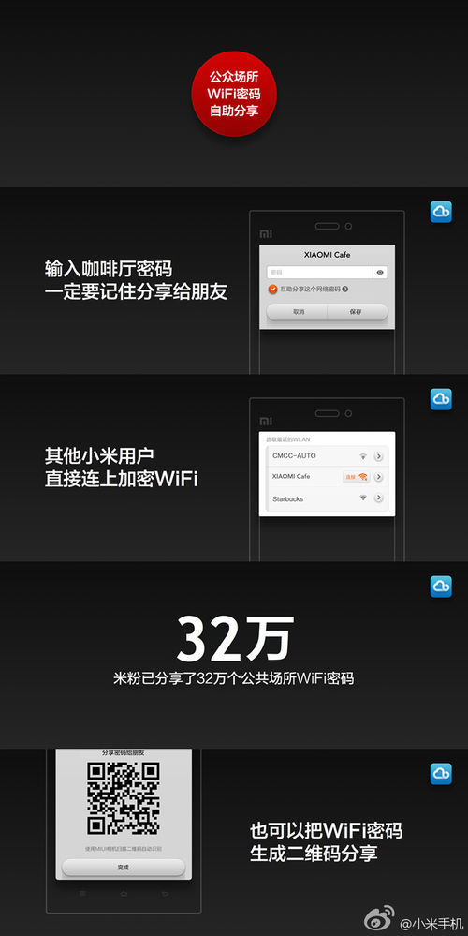
2.2 可行性研究

Slide 46
2.2 可行性研究
【目的】
在最短的时间内，花费最小的代价，确定定义的项目是不是可能实现和值得开发。
【任务】
⒈经济可行性 ⒉技术可行性
⒊运行可行性 ⒋法律可行性
【工具】
系统流程图
【名词解释】
当前系统——用户正在使用的系统；
目标系统——最终实现的系统；

Slide 47
2.2 可行性研究
【步骤】
⑴复查问题定义
问题
定义
⑵建立当前系统的系统流程图
⑶设想目标系统的系统流程图
⒈经济可行性
⒉技术可行性
⒊运行可行性
⒋法律可行性
⑷导出几种方案，进行可行性论证
解决方案1
......
解决方案n
可行性研究报告
项目开发计划
Notes:
1.复查问题定义，进一步澄清系统的目标和范围,准确
地把握要解决的问题。
2.研究当前正在使用的系统，建立当前系统的物理模型，
用《系统流程图》描述。
3. 设想目标系统逻辑模型和主要功能要求。
对设想的新系统重新定义。
1---3是一个循环过程
4. 导出供选择的几种方案，进行可行性论证。
5.若可行推荐行动方案
6. 草拟开发计划
7.书写文档，提交审查。
文档：可行性论证报告，项目开发计划

Slide 48
2.3 系统流程图
【作用】
描述系统的物理模型。
表达系统各部件之间的信息流动。
【基本思想】
图形符号以黑盒子的形式描绘系统里面的每个部件
如：
收款、发放教材（人工处理）……
钱、书、成绩单、发票…….
数据库、程序（计算机处理）

Slide 49
2.3 系统流程图
处理
人工操作
人工输入
文档
磁盘
磁带
终端、PC
判断
连接线

Slide 50
2.3 系统流程图
【例4】教材销售系统。
售书过程：
学生找系办公室的张秘书开一个购书单；
凭购书单找教材科的王会计开购书发票；
向李出纳员交书费开领书单；
学生拿着领书单到书库找赵保管员领书。
当前系统流程图
书
开购书
证明
购书单
开购书
发票
发书
领书单
收书费
发票
Notes:
教材科的售书过程是这样的：
通过对这样一个售书过程的分析，我们可以给出当前售书系统的系统的系统流程图。
从这个流程图中，我们发现了一些问题。
学生购买教材，不仅要跑教材科，还要首先到所在系开具证明。学生很不方便，系里也很麻烦。
但是，如果学生直接到教材科购买，教材科为了防止多买而影响了计划供应，教材科在开发票之前，先审查购书单的有效性，也就是购书单中有有没有不属于购书人使用的教材或者之前已经购买过了教材。这样手续非常烦琐。
因此，通过这些分析，我们便可以给出计算机售书系统的目标系统流程图。
分析哪些是计算机（目标系统）要实现的，哪些不需要或不可能用计算机实现
如教学秘书开购书证明就不需要在目标系统中实现

Slide 51
2.3 系统流程图
【例4】教材销售系统。
目标系统流程图
学生填写
购书单
购书单
领书单
各班学生用书表
审核学生信息
输入购书单
售出登记
开领书单
审查
并开发票
教材存量表
发票
收书费
Notes:
在目标系统中，教材科工作人员将学生的购书单通过一台输入系统，系统通过检查“各班学生用书表”和“售书登记表“确定学生的购书申请有效之后，给学生开出购书发票。并更新”教材存量表”。然后，学生再拿着发票到出纳员那里交书费，并凭交费证明通过计算机售书系统开领书单，此时，计算机售书系统会更新“售书登记表”，说明给学生已经购买了教材，防止重复购买的情况发生。最后，学生拿着领书单到书库包管员那里领书。

Slide 52
2.3 系统流程图
【作用】
表达系统各部件之间的有信息流动。
【基本思想】
图形符号以黑盒子的形式描绘系统里面的每个部件
如：
收款、发放教材（人工处理）……
钱、书、成绩单、发票…….
数据库、程序（计算机处理）
【注意】
系统流程图不是对信息进行加工处理的控制过程。

Slide 53
2.3 系统流程图
【例5】库存清单系统。
当前系统简单描述：
该装配厂使用一台小型计算机更新库存清单（零件数量、临界值）和产生定货报告（库存量<临界值） 。
零件库存量的每一次变化称为一个事务，由存放在仓库中的终端输入到小型计算机。
小型计算机中的库存清单程序对事务进行处理，更新存储在磁盘上的库存清单，并把必要的定货信息写在磁带上。
最后，每天由小型计算机中的报告生成程序读一次磁带并打印出定货报告。
Notes:
大家试着自己画这个系统的系统流程图。

Slide 54
2.3 系统流程图
【例5】库存清单系统

Slide 55
2.3 系统流程图
处理
人工操作
人工输入
文档
磁盘
磁带
终端、PC
判断
连接线

Slide 56
2.3 系统流程图
【例5】库存清单当前系统流程图。
事务
库存清单程序
库存清单
定货信息
报告生成程序
定货报告
Notes:
问题的背景：
某装配厂有一座存放零件的仓库，仓库中现有的各种零件的数量以及每种零件的库存量临界值等数据记录在库存清单主文件中。当仓库中零件数量有变化时，应该及时修改库存清单主文件，如果那种零件的库存量少于它的库存量临界值，则应该报告给采购部门以便定货，规定每天向采购部门送一次定货报告。
问题流程的简单描述：
该装配厂使用一台小型计算机处理更新库存清单主文件和产生定货报告。
零件库存量的每一次变化称为一个事务，由存放在仓库中的终端输入到计算机。
系统中的库存清单程序对事务进行处理，更新存储在磁盘上的库存清单主文件，并把必要的定货信息写在磁带上。
最后，每天由报告生成程序读一次磁带，并打印出定货报告。

Slide 57
2.3 系统流程图
【小结】
1、每个符号用黑盒子的形式定义了组成系统的每一个部件。
没有指明每个部件的具体工作过程。
2、系统流程图表达的是在系统各部件之间有信息流动
3、程序流程图
如何对信息的加工处理进行控制。

Slide 58
2.3 系统流程图
出错指示灯
灌装机
RFID生产信息初始化器
操作：写入实时生产信息
批次号
监控界面
次产号时间
班组号等
出错：声光报警提示

Slide 59
2.3 系统流程图

Slide 60
2.4 可行性论证报告的主要方面
一、系统概述
项目背景
项目目标、范围
二、当前系统分析（系统流程图）
三、目标系统分析（系统流程图）
四、可行性分析
经济可行性
技术可行性
运行可行性
法律可行性
五、综合意见
新系统是否可行
六、项目计划
1、可以立即开始进行；
2、需要推迟到某些条件（例如资金、人力、设备等）落实之后才能开始进行；
3、需要对开发目标进行某些修改之后才能开始进行；
4、不能进行或不必进行（例如因技术不成熟、经济上不合算等）。

Slide 61
项目计划
制定计划的过程就是一个逐渐了解掌握项目的过程
制定计划的过程，也是在范围、进度、资源、质量之间寻求一种平衡的过程。
制定计划的精髓不在于写出一份好看的文档，而在于运用智慧去应对各种问题和面临风险并尽可能做出前瞻性的思考
计划被负责任地完成，帮助在项目过程中防范各种问题的出现，帮助保证项目按时完成。
项
目
计
划
项目范围
进度计划
资源计划
采购计划
配置管理计划
质量计划
风险对策计划
沟通计划
变更控制

Slide 62
回顾：软件生命周期
客户
订购
可行性研究
报告
问题定义
可行性研究
项目计划
1.问题定义
确定要开发软件系统的总目标
给出功能、性能、可靠性以及接口等方面的要求
2.可行性研究
估计可利用的资源(计算机硬件，软件，人力等)、成本、效益、开发进度，编制可行性研究报告
制定完成开发任务的解决方案和实施计划
Notes:
确定待开发系统的总体目标和范围，研究系统的可行性和可能的解决方案，对资源、成本及进度进行合理的估算。软件计划的主要内容包括所采用的软件生命周期模型、开发人员的组织、系统解决方案、管理的目标与级别、所用的技术与工具，以及开发的进度、预算和资源分配。
没有一个客户会在不清楚软件预算的情况下批准软件的方案，如果开发组织低估了软件的费用，便会造成实际开发的亏本。反之，如果开发组织过高地估计了软件的费用，客户可能会拒绝所提出的方案。如果开发组织低估了开发所用的时间，则会推迟软件的交付，从而失去客户的信任。反之，如果开发组织过高地估计了开发所用的时间，客户可能会选择进度较快的其他开发组织去做。因此，对一个开发组织来说，首先必须确定所交付的产品、开发进度、成本预算和资源配置。

Slide 63
第二章 项目计划
【小结】
问题定义的任务。
明确用户要计算机解决的问题是什么。
确定问题的背景、待开发系统的目标和范围。
可行性研究的目的、任务和步骤。
系统流程图的作用、绘制方法。
THE END

Slide 64
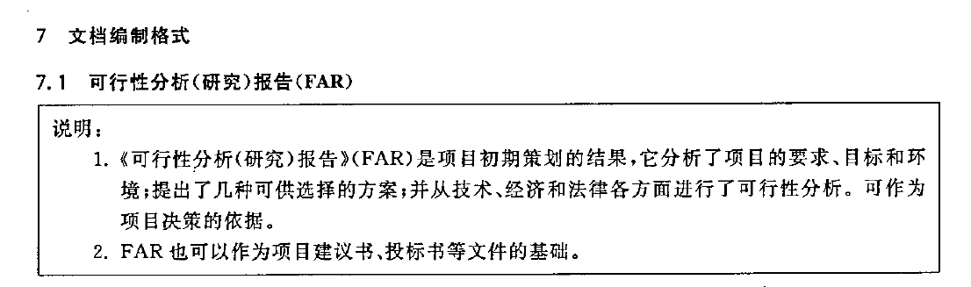
第二章 项目计划
【课后作业】
参照国标《计算机软件文档编制规范（GB/T 8576-2006）》
编写《校园通》可行性分析（研究）报告。要求：
1、分析校园通的现有管理模式存在的问题；
2、使用移动互联网相关技术，开发“校园通”管理信息系统。系统应包含APP和后台管理平台（实现车辆的相关管理和统计查询）。

